Slide 1


Здоровый образ жизни.

Slide 2
Как определяет здоровье Всемирная Организация Здравоохранения
«Здоровье - состояние полного физического, духовного (психического) и социального благополучия, а не только отсутствие болезней и физических дефектов».

Slide 3
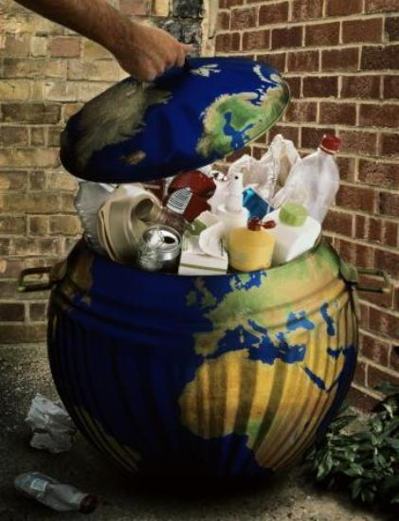
Факторы, влияющие на здоровье.
окружающая среда: безопасная и благоприятная для обитания, знания о влиянии окружающих предметов на здоровье

Slide 4

Факторы, влияющие на здоровье.
отказ от вредных привычек:
курение

Slide 5
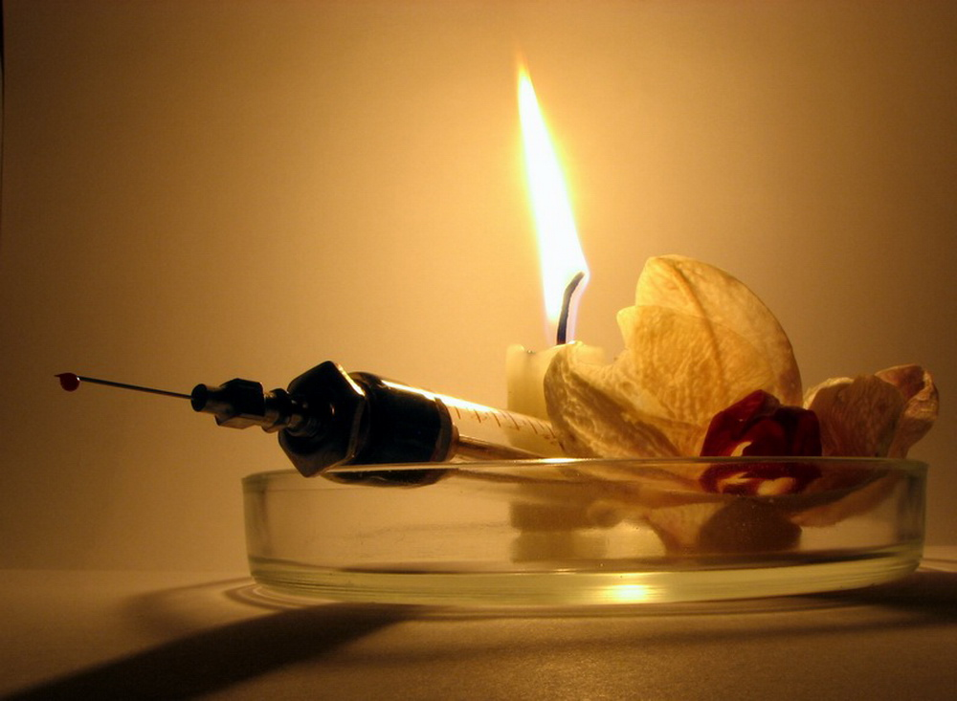
Факторы, влияющие на здоровье.
отказ от вредных привычек:
Наркотики

Slide 6

Факторы, влияющие на здоровье.
Факторы, влияющие на здоровье.
отказ от вредных привычек:
Алкоголь

Slide 7
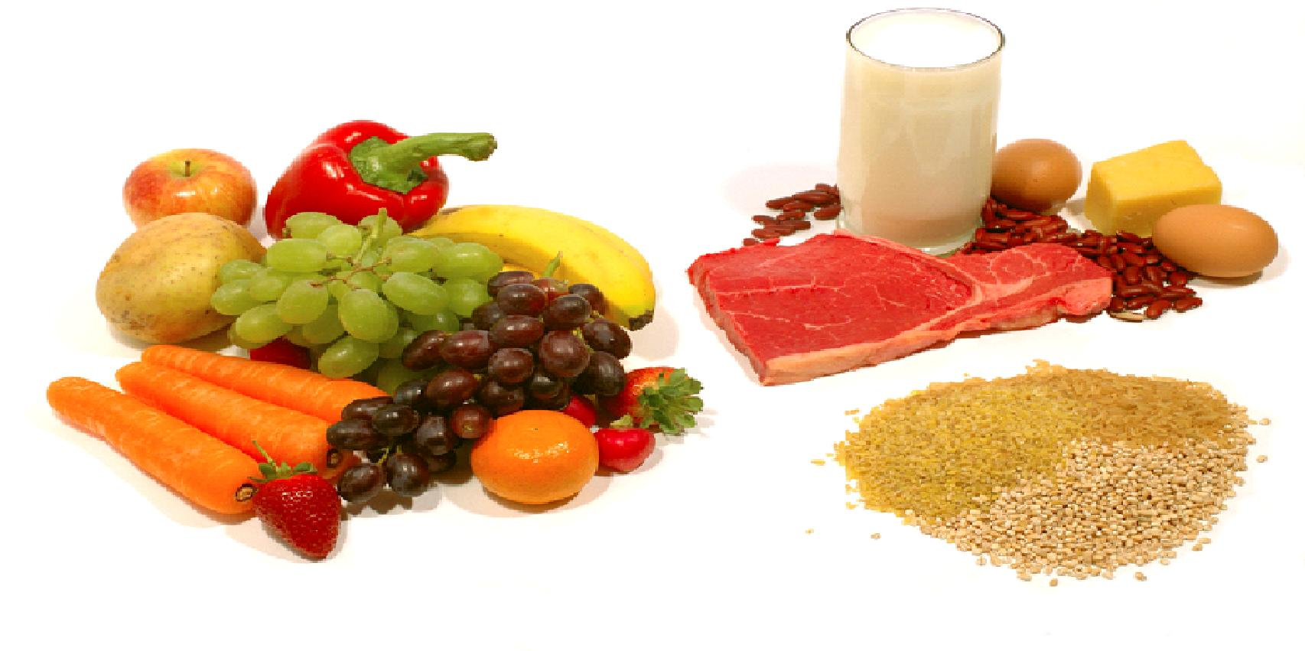
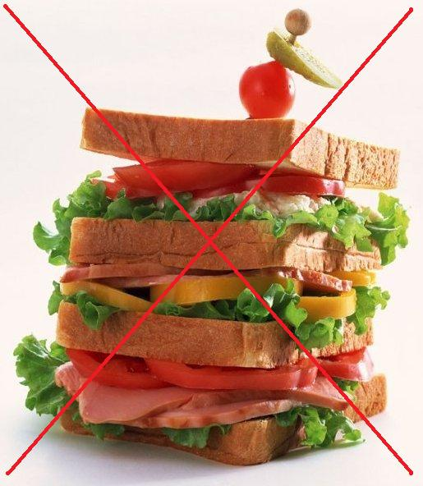
Факторы, влияющие на здоровье.
питание

Slide 8

Факторы, влияющие на здоровье.
Чистая вода

Slide 9

Факторы, влияющие на здоровье.
Здоровый сон

Slide 10

Факторы, влияющие на здоровье.
Активный отдых

Slide 11

Факторы, влияющие на здоровье.
Занятие спортом
Notes:
Тест на знакомство с темой «Сложные высказывания»:
1) Даны два высказывания А - «Студент сдал экзамены» В - «Студент едет на каникулы домой»
Сформулируйте следующие высказывания: А ∧ В; А ∨ В; А ⇒ В; А ⇔ В; ¬ В → ¬ А
2) Определите значение истинности следующих высказываний:
а) Бульдог – собака и 8 – четное число. б) Бульдог – собака или 8 – нечетное число. в) Если Волга впадает в Черное море, то белые медведи живут в Африке. г) Если платина – драгоценный металл, то все птицы летают.
Тест на понимание
1) Пусть А представляет высказывание « Теория Дарвина является научной»,
В – «Теория Дарвина может быть подтверждена опытными данными», С - теория Дарвина может быть опровергнута опытными данными.
Сформулируйте высказывания, получающиеся из приведенных формул в результате подстановки вместо переменных А, В, С указанных конкретных высказываний: а) А → (В ∨ С); б) А → (В → С); в) (В ∨ С) → А; г) (¬ В ∧ С) → ¬ А; д) ¬ А → (¬ В ∨ ¬ С)
2) Определите значения истинности высказываний А, В, С, D если
А ∧ (Марс – планета) – истинное высказывание; В ∧ (Марс – планета) – ложное высказывание;
С ∨ ( Солнце – спутник Земли) – истинное высказывание; D ∨ ( Солнце – спутник Земли) – ложное высказывание
Тест на знакомство с темой «Сложные высказывания»:
1) Даны два высказывания А - «Студент сдал экзамены» В - «Студент едет на каникулы домой»
Сформулируйте следующие высказывания: А ∧ В; А ∨ В; А ⇒ В; А ⇔ В; ¬ В → ¬ А
2) Определите значение истинности следующих высказываний:
а) Бульдог – собака и 8 – четное число. б) Бульдог – собака или 8 – нечетное число. в) Если Волга впадает в Черное море, то белые медведи живут в Африке. г) Если платина – драгоценный металл, то все птицы летают.
Тест на понимание
1) Пусть А представляет высказывание « Теория Дарвина является научной»,
В – «Теория Дарвина может быть подтверждена опытными данными», С - теория Дарвина может быть опровергнута опытными данными.
Сформулируйте высказывания, получающиеся из приведенных формул в результате подстановки вместо переменных А, В, С указанных конкретных высказываний: а) А → (В ∨ С); б) А → (В → С); в) (В ∨ С) → А; г) (¬ В ∧ С) → ¬ А; д) ¬ А → (¬ В ∨ ¬ С)
2) Определите значения истинности высказываний А, В, С, D если
А ∧ (Марс – планета) – истинное высказывание; В ∧ (Марс – планета) – ложное высказывание;
С ∨ ( Солнце – спутник Земли) – истинное высказывание; D ∨ ( Солнце – спутник Земли) – ложное высказывание

Slide 12

Факторы, влияющие на здоровье.
Эмоциональное
Духовное
самочувствие
Интеллектуальное

Slide 13
Выбирай ЗДОРОВЫЙ образ жизни, потому что ….
остальное
Все
- это существование.

